Slide 1

Bekostiging
Integrale Geboortezorg
WORKSHOP
Anna Krüger
CPZ Jaarcongres 10 november 2017
www.kennisnetgeboortezorg.nl

Slide 2

Inhoud workshop
Wet- en regelgeving –
  Zorggelden, tarieven en contracten
Integrale Geboortezorg –
  Wie (taakherschikking?) en Waarom (betere kwaliteit van zorg voor de cliënt)
NZa beleidsregels
en Innovatieregel in Amsterdam, Delft, Nijmegen, Rotterdam, Zwolle
6 pioniers met Integrale Bekostiging per 2017
  De 9 NZa-Integrale prestaties
  ACM en Fiscus
  Berekening Integraal tarief Geboortezorg
  Declareren en verrekenen
De politiek en de toekomst?
www.kennisnetgeboortezorg.nl

Slide 3
Zorggelden uit Belastingen en Premies; NZa en Zorgverzekeraars
Jaarlijks wordt er in Nederland 80 miljard aan de zorg uitgegeven
Dit geld wordt opgebracht uit Belastingmiddelen en Zorgpremies
Het Basispakket van de zorg, waar de Geboortezorg drempelloos in is opgenomen, wordt jaarlijks door de Minister van VWS vastgesteld
Jaarlijks stellen Zorgverzekeraars de maandpremie voor de Basisverzekering vast
De NZa stelt prestaties en tarieven (Vrije- en Maximumtarieven) vast
Uit-onderhandelde tarieven worden op basis van contracten tussen zorgverleners en zorgverzekeraars vastgesteld en uitbetaald
www.kennisnetgeboortezorg.nl

Slide 4

De juiste zorg
Op het juiste moment
Op de juiste plek
Door de juiste zorgverlener
Aan de juiste cliënt
kraamverzorgende
verloskundige
0e lij
1e lin
GGD / JGZ
3e lij
2e lin
neonatoloog
kinderarts
obstetrisch perinatoloog
gynaecoloog
www.kennisnetgeboortezorg.nl

Slide 5

Taakherschikking
Kunnen en willen we schuiven met taken op maat van
De kwaliteit van zorg
De wensen van de cliënt
De bekwaam- en bevoegdheid
van de zorgverlener
Doelmatigheid
www.kennisnetgeboortezorg.nl

Slide 6
Integraal samenwerken in de Geboortezorg 1
Integraal samenwerken in de geboortezorg is goed voor de cliënt
JA GROEN NEE ROOD
www.kennisnetgeboortezorg.nl

Slide 7
NZa-Beleidsregels Geboortezorg
1ste lijns Verloskunde – max-tarieven (A-segment)
Kraamzorg – max-tarieven (A-segment)
Ziekenhuizen – vrije tarieven (B-segment)
Module Integrale Geboortezorg – maximaal 10% bovenop het volledige 1ste lijns Verloskundige tarief
Integrale Geboortezorg met 9 Integrale Prestaties
Tarieven voor Geboortecentra, Lachgas 1ste lijn, Ligdag-Plus,
Innovatietarieven voor CTG in 1ste lijn prenataal, Integraal
Nataal Medium Care en Integraal zonder kraamzorg
www.kennisnetgeboortezorg.nl

Slide 8
Module integrale geboortezorg
Bedoeld om toe te werken naar integrale geboortezorg inclusief bekostiging (transitiekosten)
Maximaal 10% extra op het tarief voor eerstelijns verloskundige zorg
Aanvragen bij preferente- en vervolgens alle zorgverzekeraars (zie voorwaarden websites) met:
  Het hele VSV
  Intentie om binnen één tot twee jaar over te gaan op integrale bekostiging. Partijen moeten op dat moment een juridische entiteit gevormd hebben
  Samenwerkingsniveau 2 à 3 van de CPZ ladder
  Plan van Aanpak/Projectplan en een begroting
www.kennisnetgeboortezorg.nl

Slide 9
Integraal samenwerken in de Geboortezorg 2
Integraal samenwerken in de geboortezorg is goed / leuk voor de zorgverlener
JA GROEN NEE ROOD
www.kennisnetgeboortezorg.nl

Slide 10
NZa Beleidsregel met 9 aparte Integrale prestaties
Prenatale fase
Natale fase
Postnatale fase
1. Begeleiding zwangere vrouw eindigend vóór 16 weken incl. nazorg
4. Geboortezorg nataal
regulier
7.Geboortezorg postnataal
regulier
2. Geboortezorg Prenataal
regulier
5. Geboortezorg nataal poliklinisch op eigen verzoek
8. Geboortezorg postnataal complex
3. Geboortezorg prenataal complex
6. Geboortezorg nataal complex
9. Kraamzorg postnataal
per uur
www.kennisnetgeboortezorg.nl

Slide 11
NZa Beleidsregel met 9 aparte Integrale prestaties
Prenatale fase
Natale fase
Postnatale fase
Al deze prestaties zijn apart te verkopen door zorgverleners
Al deze prestaties kunnen apart ingekocht worden door
zorgverzekeraars
Van een bundelbreker is alleen sprake binnen een prestatie en niet tussen
1. Begeleiding zwangere vrouw eindigend vóór 16 weken incl. nazorg
4. Geboortezorg nataal
regulier
7.Geboortezorg postnataal
regulier
2. Geboortezorg Prenataal
regulier
5. Geboortezorg nataal poliklinisch op eigen verzoek
8. Geboortezorg postnataal complex
3. Geboortezorg prenataal complex
6. Geboortezorg nataal complex
9. Kraamzorg postnataal
per uur
www.kennisnetgeboortezorg.nl

Slide 12






Ontdekkingstocht voor de pioniers …
Juridische entiteit:
  Welke rechtsvorm voor de IGO?
  Samenwerkingsovereenkomst met zorgaanbieders?
  IGO wel/geen zorgaanbieder (let op eisen IGZ)
  Productteam robuustere organisatievormen:
  pioniers, IGZ, zorgverzekeraars, CPZ/Taskforce
Fiscaliteit:
  Blijft het zelfstandig ondernemerschap behouden?
  Modellen niet-zorgaanbieder zijn voorgelegd aan de IB
  En: Hoe zit het met de btw?
Mededinging: o.a.
  Welke toetredingseisen van de IGO zijn geoorloofd?
  Modellen niet-zorgaanbieder voorgelegd aan ACM
www.kennisnetgeboortezorg.nl
Zuid aan Zee
www.cpztaskforce.knnisnetgeboortezorg.nl

Slide 13
Op weg naar een integraal geboortezorgbedrijf met verloskundigen, gynaecologen, ziekenhuis en kraamzorg
Begroting voor de Integrale Geboortezorg Organisatie – IGO
  Personele kosten
    Directie/bestuur, kwaliteitsmedewerker, controller ?
  Materiële kosten
    Kantoor, bereikbaarheid ?
  Overige kosten
    Oprichtingskosten, collectieve verzekeringen, accountant ?
Substitutie en efficiency
Transparantie
www.kennisnetgeboortezorg.nl

Slide 14


www.cpzaskforce.kennisnetgeboortezorg.nl

Slide 15
Integraal samenwerken in de Geboortezorg
3. Bij integraal samenwerken hoort geen domeinstrijd om de cliënt en het geld
JA GROEN NEE ROOD
www.kennisnetgeboortezorg.nl

Slide 16
Berekening integraal tarief o.b.v.
Historische prestaties/omzet
Neem een geheel (afgerond) boekjaar
Stop deze gegevens (aantallen en tarieven) in het speciaal ontwikkeld simulatiemodel, dat de prijs van
+150 Monodisciplinaire prestaties vertaalt naar de prijs van 9 Integrale prestaties
Uitkomsten zijn te gebruiken voor:
Tariefsofferte naar zorgverzekeraars, waarbij opgeteld:
  Indexering sinds het afleidingsboekjaar
  (tijdelijke) Transitiekosten
  (tijdelijke extra) Governance
Verdeling naar prestaties van zorgverleners
www.kennisnetgeboortezorg.nl

Slide 17
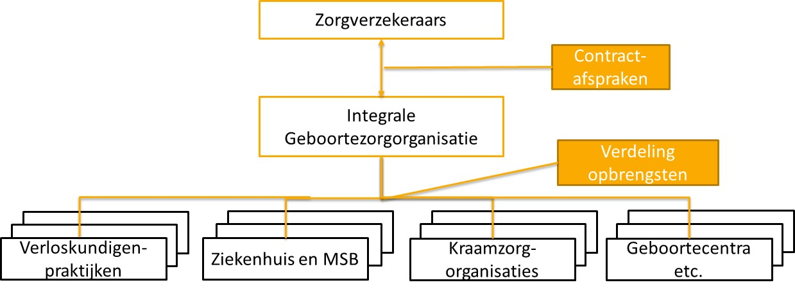
Integrale tarieven
Op basis van
9 integrale prestaties
Vrije tarieven
Op basis van
- Monodisciplinaire prestaties
- Kostprijsberekening zorgpaden
Hoe te komen tot integrale tarieven?
Twee hoofdvormen:
Totaal van historische prestaties en omzet
Nieuwe kostprijzen op basis activiteiten en kosten
Aandachtspunten:
Kosten van Governance- en overhead, kwaliteitsborging integrale geboortezorg en EPD
Onderhandelingsproces IGO’s en zorgverzekeraars: budgetair neutrale overgang ivm vastgesteld
macrokader geboortezorg door de Minister

Slide 18
Integrale Contractering Geboortezorg (IB)
  6 pioniers met een Integrale Geboortezorg Organisatie (IGO)
  sloten met zorgverzekeraars een contract voor 2017
  en zijn opnieuw in gesprek voor 2018
  Beverwijk – MiddenKennemerland
  Breda – Annature
  Dirksland – Zuid aan Zee
  Helmond – JIJWIJ
  Hoorn – Geboortehart
  West Brabant – Qocon
www.kenisnetgeboortezorg.nln

Slide 19
Contractgesprekken
Zorgverzekeraars maken eigen berekeningen op basis van historie
Ook voor zorgverzekeraars is de transitie een spannend en nieuw traject
  Verdiep je in elkaars belangen
    Zorgverzekeraars hebben maatschappelijke taak om macro-budget te bewaken en de kwaliteit van zorg te bevorderen
  Voorkom zij-wij denken
  Kom elkaar tegemoet waar mogelijk
  Wees transparant
  Zorg dat de juiste delegatie aan de onderhandelingstafel zit
www.kennisnetgeboortezorg.nl

Slide 20
Bevoorschotting en vangnet
Bevoorschotting
  Bevoorschotting kan afgesproken worden omdat er een lange periode zal zitten tussen het ingaan van het nieuwe integrale contract (en de overheadkosten) en de eerste integrale declaratie (6 maanden)
  Meestal betreft dit een bedrag per maand maar het kan ook om een ruimere periode gaan
Vangnet
  Omdat de transitie zo groot is kunnen zorgaanbieder en zorgverzekeraar afspraken maken om na een x periode (bijv 1 jaar) de ingeschatte productie te vergelijken met de daadwerkelijke productie en het verschil achteraf te verrekenen.
www.kennisnetgeboortezorg.nl

Slide 21
Administratieve organisatie (AO): integraal
ZV
Algemeen Gegevens Beheer-code (AGB-code) voor IGO vanVektis
ZAB levert Activiteiten aan aan IGO
Integrale prestaties worden door IGO gedeclareerd aan ZV’s
Betaling van declaratie van ZV’s aan IGO
IGO sluist inkomsten door aan ZAB
Declaratie integrale prestatie
Vektis
Betaling
Declaratie systeem
Aktiviteiten
Verdeling
ZAB
www.kennisnetgeboortezorg.nl

Slide 22
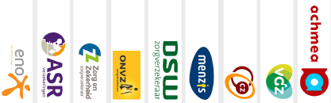


Integrale contractering
Monodisciplinaire
contractering en uitbetaling
Integrale
Geboortezorg
Organisatie
(IGO)
Onderlinge verdeling
Coöperatie van verloskundige praktijken
Ziekenhuis
(al dan niet met gynaecologen in dienstverband)
Gynaecologen maatschap
of
MSB
Coöperatie van kraamzorg organisaties
Verloskundige praktijk A
Verlos kundige praktijk B
Verloskundige praktijk C
Verloskundige praktijk D
Kraamzorg organisatie I
Kraamzorg org II
Kraamzorg organisatie III

Slide 23

Huidige politieke situatie
Politieke verhoudingen in de Tweede Kamer:
  91 kamerleden (van VVD, CDA, D66, PVV, PvdA) voor Integrale Bekostiging Geboortezorg
  19 kamerleden/partijen neutraal
  40 kamerleden (van GL, SP, PvdD) tegen
  Minister Bruno Bruins (Medische zorg)
  “Het is overal de ambitie om de kwaliteit van zorg te behouden.
  Ook mag de werkdruk niet omhoog en moet de
  toegankelijkheid van zorg gegarandeerd blijven.” (Bron AD)
www.kennisnetgeboortezorg.nl

Slide 24
Dank U wel !
www.kennisnetgeboortezorg.nl

